Slide 1
Comment bien remplir le kit Erasmus +?

Slide 2
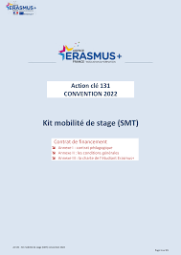
Attention, il y a deux kits différents :pour une mobilité
de stage (SMT) ou une mobilité d’études (SMS)

Slide 3
Il faut remplir en détail le bon kit et indiquer comme code projet :
[2023-1-FR01-KA131-HED-000147494] :
Votre identifiant de la mobilité Erasmus : 47494-MOB-00..
Toutes les parties surlignées en jaune sont à supprimer. Il ne doit en rester aucune.
Toutes les parties concernant les mobilités entrantes sont à supprimer.

Slide 4
Langues Il faut écrire/remplir le kit à chaque fois dans les deux langues: Anglais Français Page 2 choisir : le contrat pédagogique uniquement Annexe 1 : [contrat pédagogique Erasmus+ pour la mobilité de stage des étudiants] Indiquer les dates de votre mobilité, identiques à celles indiquées sur votre convention de mobilité (sans les jours de voyage).

Slide 5
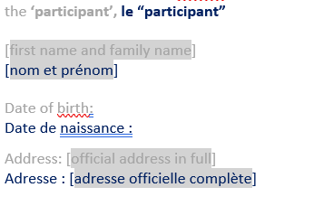
L’organisme est le CFA LEEM Apprentissage. [Option pour les mobilités sortantes : Nom officiel complet de l’organisme/consortium/organisme d'envoi bénéficiaire et code Erasmus le cas échéant] CFA LEEM Apprentissage/Consortium du CFA LEEM Apprentissage/OID E10294066 Vous réalisez une mobilité sortante (de France vers l’étranger). 15, rue Rieux – 92100 BOULOGNE-BILLANCOURT - FRANCE E-mail : mobilite-internationale@leem-apprentissage.org Je suis la représentante pour le CFA. Vous êtes le participant. Il faut remplir vos informations en détail. Veillez à remplir de façon bien détaillée votre RIB (pour le bon versement de votre bourse Erasmus +. Page 2 sur 21 du kit

Slide 6
Vous devez cocher la première case:
allocataire de fonds européens Erasmus+
Page 3 sur 21 du kit
Allocation de base pour la contribution aux frais de séjour des mobilités physiques longues
Vous avez le droit à un financement supplémentaire:
Si vous réalisez une mobilité de stage : +150 euros par mois, cochez alors
Complément applicable aux mobilités de stage
Si vous voyagez en train jusqu’à votre lieu de mobilité à l’étranger (complément pour moyen de transport écoresponsable) : + 50 euros
Si vous êtes boursier : +250 euros par mois
Page 4 sur 21 du kit
Au § 2.3, indiquez les mêmes dates que celles sur votre convention de mobilité.
Au §2.4, vous devez choisir l’attestation de présence.
Au § 3.2, indiquez le même nombre de jours que celui écrit sur votre convention de mobilité.
Au § 6.2 indiquez votre assurance et numéro de police (idem que convention de mobilité)
Au § 7.2 ; indiquez votre niveau de langue (celle que vous allez pratiquer en mobilité).

Slide 7
ARTICLE 6 – INSURANCE / ASSURANCE
6.3 The responsible party for taking the insurance coverage is: the participant
La partie responsable de la souscription de l’assurance est : le participant.
Enlevez les autres parties et surtout indiquez votre assurance et numéro de police.
ARTICLE 13 – LIABILITY / RESPONSABILITE
Ajoutez le pays : FRANCE

Slide 8
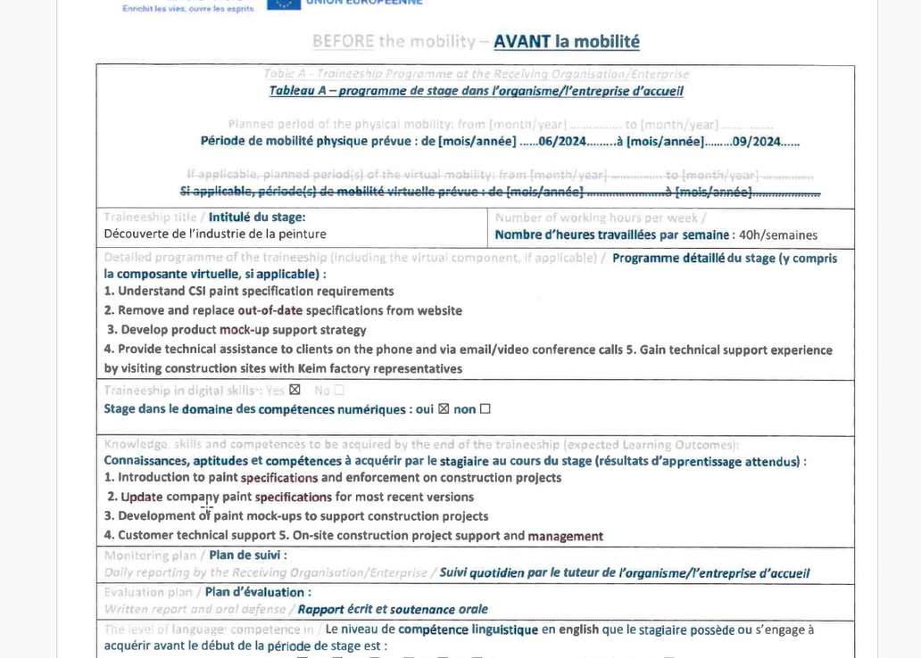
La partie « pendant la mobilité » est à remplir uniquement en cas de changement par rapport
à ce qui était prévu avant la mobilité.
La partie « après la mobilité » est obligatoirement à remplir. L’attestation de stage aussi.

Slide 9
Datez et signez Page 9 sur 21 du kit
Page 10 sur 21 : Contrat pédagogique – Mobilité étudiante de stage
Page 11 sur 21 : Avant la mobilite
page 13 sur 21 : Organisme d’envoi L’organisme bénéficiaire (de la bourse Erasmus +) est le CFA LEEM Apprentissage. Je suis la personne contact : Gabrielle DA CUNHA, responsable de l’international, avec l’email : mobilite-internationale@leem-apprentissage.org L’organisme d’envoi est votre école d’ingénieur-es : indiquez son adresse Tableau B – Organisme d’envoi L’organisme d’accueil est votre structure à l’étranger. Tableau A – programme de stage dans l’organisme d’accueil
Et Tableau C – Organisme d’accueil
Toutes les signatures doivent être électroniques. Aucune signature manuscrite n’est acceptée par l’agence française Erasmus +.

